Slide 1
第五节
一、Internet基本概念
二、TCP/IP协议
三、TCP和UPD协议
四、网络编程预备知识

Slide 2
一、Internet基本概念

Slide 3
Internet的历史
Internet－“冷战”的产物
  1957年10月和11月，前苏联先后有两颗“Sputnik”卫星上天
  1958年美国总统艾森豪威尔向美国国会提出建立DARPA (Defense Advanced Research Project Agency)，即国防部高级研究计划署，简称ARPA
  1968年6月DARPA提出“资源共享计算机网络” (Resource Sharing Computer Networks)，目的在于让DARPA的所有电脑互连起来，这个网络就叫做ARPAnet，即“阿帕网”，是Interne的最早雏形
www.yueqian.com.cn

Slide 4
网络互联促成了TCP/IP协议的产生
早期的ARPAnet使用网络控制协议(Network Control Protocol，NCP)，不能互联不同类型的计算机和不同类型的操作系统，没有纠错功能
1973年由Kahn和Vinton Cerf两人合作为ARPAnet开发了新的互联协议。
1974年12月两人正式发表第一份TCP协议详细说明，但此协议在有数据包丢失时不能有效的纠正
www.yueqian.com.cn

Slide 5
二、TCP/IP协议

Slide 6
网络互联促成了TCP/IP协议的产生
TCP协议分成了两个不同的协议：
  用来检测网络传输中差错的传输控制协议TCP
  专门负责对不同网络进行互联的互联网协议IP
从此，TCP/IP协议诞生
1983年ARPAnet上停止使用NCP，互联网上的主机全部使用TCP/IP协议。TCP/IP协议成为Internet中的“世界语”
www.yueqian.com.cn

Slide 7
网络的体系结构
网络采用分而治之的方法设计，将网络的功能划分为不同的模块，以分层的形式有机组合在一起。
每层实现不同的功能，其内部实现方法对外部其他层次来说是透明的。每层向上层提供服务，同时使用下层提供的服务
网络体系结构即指网络的层次结构和每层所使用协议的集合
两类非常重要的体系结构：OSI与TCP/IP
www.yueqian.com.cn

Slide 8
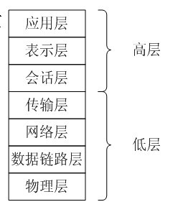
OSI开放系统互联模型
OSI模型相关的协议已经很少使用，但模型本身非常通用
OSI模型是一个理想化的模型，尚未有完整的实现
OSI模型共有七层(右图)
www.yueqian.com.cn

Slide 9
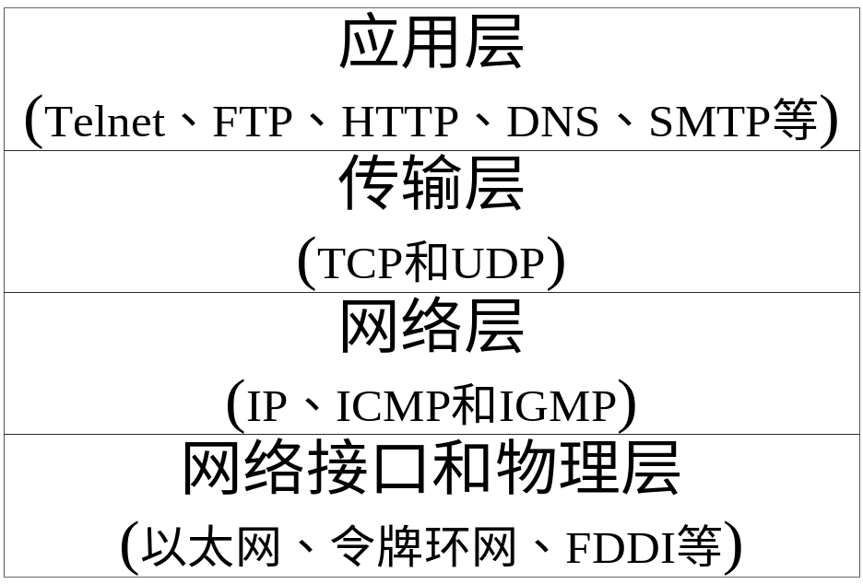
TCP/IP协议族的体系结构
TCP/IP协议是Internet事实上的工业标准。
一共有四层
www.yueqian.com.cn

Slide 10
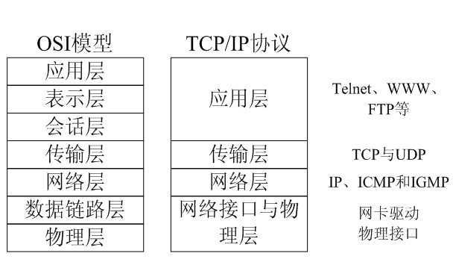
TCP/IP与OSI参考模型的对应关系
www.yueqian.com.cn

Slide 11
TCP/IP协议
TCP/IP协议
  传输控制/网际协议(Transfer Control Protocol/Internet Protocol) 又称作网络通讯协议
  Internet国际互联网络的基础，RFC793
  一组协议，通常称它为TCP/IP协议族
  四个层次：网络接口层、网际层、传输层、应用层
www.yueqian.com.cn

Slide 12
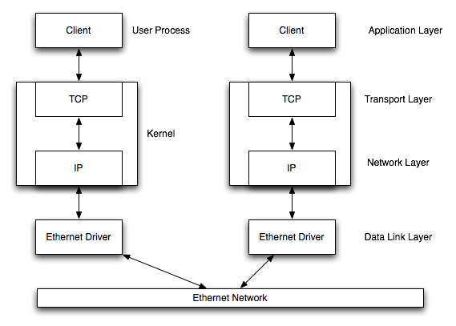
TCP/IP分层
www.yueqian.com.cn

Slide 13
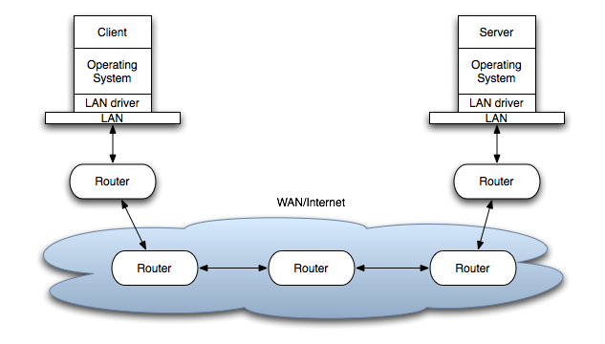
TCP/IP协议通信模型
www.yueqian.com.cn

Slide 14
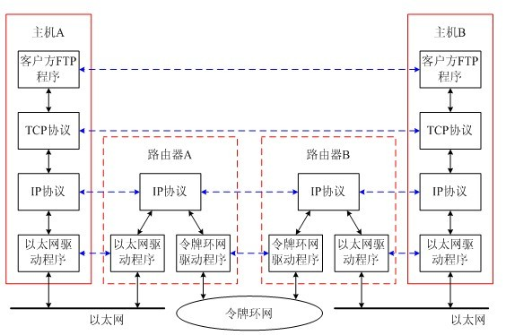
TCP/IP协议通信模型
www.yueqian.com.cn

Slide 15
TCP/IP协议下的数据包
Ethernet
header
IP
header
TCP
header
App.
header
User
data
Ethernet
trailer
14
20
20
46 - 1500
www.yueqian.com.cn

Slide 16
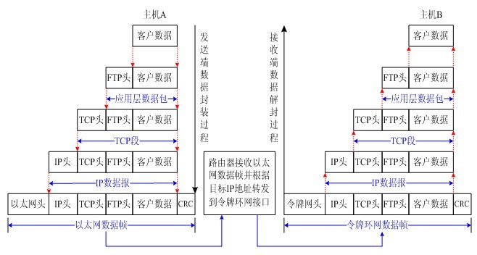
数据的封装与传递过程
www.yueqian.com.cn

Slide 17
TCP/IP结构
应用层
ftp
telnet
mail
ping
Stream
Socket
Stream
Socket
Stream
Socket
用户模式
Raw Socket
内核模式
TCP
UDP
传输层
IP (+ICMP)
网络层
Device Drivers
物理层
网线
www.yueqian.com.cn

Slide 18
三、TCP和UDP

Slide 19
TCP协议特点
  TCP（即传输控制协议）
    是一种面向连接的传输层协议，它能提供高可靠性通信(即数据无误、数据无丢失、数据无失序、数据无重复到达的通信)
  适用情况：
    适合于对传输质量要求较高，以及传输大量数据的通信。
    在需要可靠数据传输的场合，通常使用TCP协议
    MSN/QQ等即时通讯软件的用户登录账户管理相关的功能通常采用TCP协议
www.yueqian.com.cn

Slide 20
UDP协议的特点
  UDP（User Datagram Protocol）用户数据报协议
    是不可靠的无连接的协议。在数据发送前，因为不需要进行连接，所以可以进行高效率的数据传输。
  适用情况：
    发送小尺寸数据（如对DNS服务器进行IP地址查询时）
    在接收到数据，给出应答较困难的网络中使用UDP。（如：无线网络）
    适合于广播/组播式通信中。
    MSN/QQ/Skype等即时通讯软件的点对点文本通讯以及音视频通讯通常采用UDP协议
    流媒体、VOD、VoIP、IPTV等网络多媒体服务中通常采用UDP方式进行实时数据传输
www.yueqian.com.cn

Slide 21
四、网络编程预备知识

Slide 22
TCP/IP网络编程预备知识
  Socket
  IP地址
  端口号
  字节序
www.yueqian.com.cn

Slide 23
Socket 简介
  1982 - Berkeley Software Distributions 操作系统引入了socket作为本地进程之间通信的接口
  1986 - Berkeley 扩展了socket 接口，使之支持UNIX 下的TCP/IP 通信
  现在很多应用 (FTP, Telnet, etc) 都依赖这一接口
www.yueqian.com.cn

Slide 24
Socket 简介
  Socket
    是一个编程接口
    是一种特殊的文件描述符 (everything in Unix is a file)
    并不仅限于TCP/IP协议
    面向连接 (Transmission Control Protocol - TCP/IP)
    无连接 (User Datagram Protocol -UDP 和 Inter-network Packet Exchange - IPX)
www.yueqian.com.cn

Slide 25
为什么需要socket
  普通的I/O操作过程
    打开文件－＞读/写操作－＞关闭文件
  TCP/IP协议被集成到操作系统的内核中，引入了新型的“I/O”操作
    进行网络通信的两个进程在不同的机器上，如何连接？
    网络协议具有多样性，如何进行统一的操作
  需要一种通用的网络编程接口：socket
www.yueqian.com.cn

Slide 26
什么是Socket
  独立于具体协议的网络编程接口
  在OSI模型中，主要位于会话层和传输层之间
  BSD Socket（伯克利套接字）是通过标准的UNIX文件描述符和其它程序通讯的一个方法，目前已经被广泛移植到各个平台。
www.yueqian.com.cn

Slide 27
Socket类型
  流式套接字(SOCK_STREAM)
    提供了一个面向连接、可靠的数据传输服务，数据无差错、无重复的发送且按发送顺序接收。内设置流量控制，避免数据流淹没慢的接收方。数据被看作是字节流，无长度限制。
    数据报套接字(SOCK_DGRAM)
    提供无连接服务。数据包以独立数据包的形式被发送，不提供无差错保证，数据可能丢失或重复，顺序发送，可能乱序接收。
    原始套接字(SOCK_RAW)
    可以对较低层次协议如IP、ICMP直接访问。
www.yueqian.com.cn

Slide 28
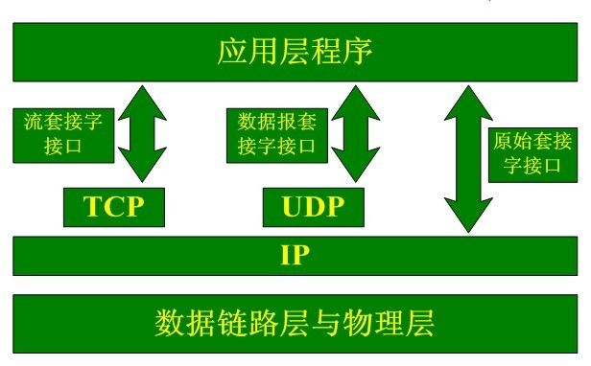
Socket的位置
www.yueqian.com.cn

Slide 29
IP地址
  IP地址是Internet中主机的标识
    Internet中的主机要与别的机器通信必须具有一个IP地址
    IP地址为32位（IPv4）或者128位（IPv6）
    每个数据包都必须携带目的IP地址和源IP地址，路由器依靠此信息为数据包选择路由
  表示形式：常用点分形式，如202.38.64.10，最后都会转换为一个32位的无符号整数。
  IP地址分类
  子网掩码
www.yueqian.com.cn

Slide 30
端口号
  为了区分一台主机接收到的数据包应该转交给哪个进程来进行处理，使用端口号来区别
  TCP端口号与UDP端口号独立
  端口号一般由IANA (Internet Assigned Numbers Authority) 管理
    众所周知端口：1~1023（1~255之间为众所周知端口，256~1023端口通常由UNIX系统占用）
    注册端口：1024~49150
    动态或私有端口：49151~65535
www.yueqian.com.cn

Slide 31
套接字和端口
进程 -1
进程 -2
进程 -3
进程 -4
每个 socket 都和端口、协议相联系
端口
TCP
UDP
IP (+ICMP)
内核
网络层
网线
www.yueqian.com.cn

Slide 32
套接字和端口
tcpmux
1
echo
保留的
端口
7
ftp
21
telnet
23
…….
系统分配的端口
注册的
端口
1024-5000
自己分配的端口
其他
端口
5001-65536
www.yueqian.com.cn

Slide 33
字节序
  不同类型CPU的主机中，内存存储多字节整数序列有两种方法，称为主机字节序(HBO)：
    小端序（little-endian）
    → 低序字节存储在低地址将低字节存储在起始地址，称为“Little-Endian”字节序，Intel、AMD等采用的是这种方式；
    大端序（big-endian）
    → 高序字节存储在低地址
      将高字节存储在起始地址，称为“Big-Endian”字节序，由ARM、Motorola等所采用。
  网络中传输的数据必须按网络字节序，即大端字节序
  在大部分PC机上，当应用进程将整数送入socket前，需要转化成网络字节序；当应用进程从socket取出整数后，要转化成小端字节序（原因？）
www.yueqian.com.cn

Slide 34
字节序
  网络字节序(NBO - Network Byte Order)
    使用统一的字节顺序，避免兼容性问题
    主机字节序(HBO - Host Byte Order)
    不同的机器HBO是不一样的，这与CPU的设计有关
    Motorola 68K系列、ARM系列，HBO与NBO是一致的
    Intel X86系列，HBO与NBO不一致
www.yueqian.com.cn

Slide 35
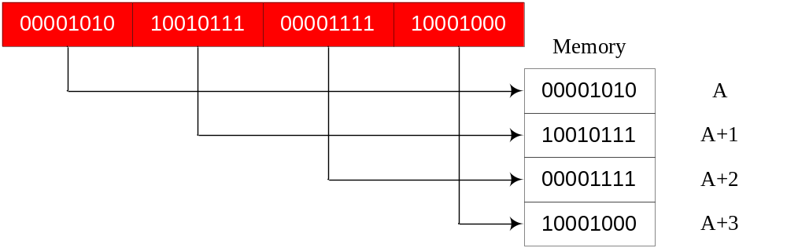
字节序
大端(Big-Endian):字节的高位在内存中放在存储单元的起始位置
小端(Little-Endian):与大端相反
www.yueqian.com.cn

Slide 36
字节序转换函数
  把给定系统所采用的字节序称为主机字节序。为了避免不同类别主机之间在数据交换时由于对于字节序的不同而导致的差错，引入了网络字节序。
  主机字节序到网络字节序
    u_long htonl (u_long hostlong);
    u_short htons (u_short short);
    网络字节序到主机字节序
    u_long ntohl (u_long hostlong);
    u_short ntohs (u_short short);
www.yueqian.com.cn

Slide 37
IP地址的转换
inet_aton( )
  将strptr所指的字符串转换成32位的网络字节序二进制值
    #include <arpa/inet.h>
    int inet_aton(const char *strptr, struct in_addr *addrptr);
inet_addr( )
  功能同上，返回转换后的地址。
    int_addr_t inet_addr(const char *strptr);
inet_ntoa( )
  将32位网络字节序二进制地址转换成点分十进制的字符串。
    char *inet_ntoa(stuct in_addr inaddr);
inet_pton()
  将IPV4/IPV6的地址转换成binary格式
  int inet_pton(int af, const char *src, void *dst);
www.yueqian.com.cn

Slide 38
第六节
一、网络编程相关API
二、网络封包格式
三、TCP协议分析
四、IO模型和服务器模型

Slide 39
一、网络编程相关API

Slide 40
网络编程相关API
  网络编程常用函数
    socket() 创建套接字
    bind() 绑定本机地址和端口
    connect() 建立连接
    listen() 设置监听端口
    accept() 接受TCP连接
    recv(), read(), recvfrom() 数据接收
    send(), write(), sendto() 数据发送
    close(), shutdown() 关闭套接字
www.yueqian.com.cn

Slide 41
socket
int socket (int domain, int type, int protocol);
  domain 是地址族
    PF_INET // internet 协议
    PF_UNIX // unix internal协议
    PF_NS // Xerox NS协议
    PF_IMPLINK // Interface Message协议
  type // 套接字类型
    SOCK_STREAM // 流式套接字
    SOCK_DGRAM // 数据报套接字
    SOCK_RAW // 原始套接字
  protocol 参数通常置为0
www.yueqian.com.cn

Slide 42
socket
returns socket ID on success
return -1 on error
int socket_fd = socket (AF_INET, SOCK_STREAM, 0);
“PF_INET” = 使用网络协议族
“SOCK_STREAM” = 使用 TCP
总是 0
www.yueqian.com.cn

Slide 43
地址相关的数据结构
通用地址结构
  struct sockaddr
  {
  u_short sa_family; // 地址族, AF_xxx
  char sa_data[14]; // 14字节协议地址
  };
Internet协议地址结构
  struct sockaddr_in
  {
  u_short sin_family; // 地址族, AF_INET，2 bytes
  u_short sin_port; // 端口，2 bytes
  struct in_addr sin_addr; // IPV4地址，4 bytes
  char sin_zero[8]; // 8 bytes unused，作为填充
  };
www.yueqian.com.cn

Slide 44
地址相关的数据结构
IPv4地址结构
  // internet address
  struct in_addr
  {
  in_addr_t s_addr; // u32 network address
  };
www.yueqian.com.cn

Slide 45
bind
int bind(int sockfd, struct sockaddr *my_addr, int addrlen) ;
  头文件:
    #include <sys/types.h>
    #include <sys/socket.h>
  sockfd: socket调用返回的文件描述符
  addrlen: sockaddr地址结构的长度
  返回值：0或-1
www.yueqian.com.cn

Slide 46
bind
return code (-1 if error)
sockfd is returned by socket()
int status = bind (sockfd, (struct sockaddr *) &my_addr, sizeof(my_addr));
sockaddr_in 结构，
描述本机的端口和 IP 地址
sockaddr_in 结构的字节长度
www.yueqian.com.cn

Slide 47
bind
int bind (int sockfd, struct sockaddr* addr, int addrLen);
  sockfd 由socket() 调用返回
  addr 是指向 sockaddr_in 结构的指针，包含本机IP 地址和端口号
    struct sockaddr_in
      u_short sin_family // protocol family
      u_short sin_port // port number
      struct in_addr sin_addr //IP address (32-bits)
  addrLen : sizeof (struct sockaddr_in)
www.yueqian.com.cn

Slide 48
how to fill addr info
Step 1: 初始化该数据结构
struct sockaddr_in my_addr; /* My (client) Internet address */
• • •
/* Set My(client's) IP Address ---------------------------------------- */
my_addr.sin_family = PF_INET; /* Protocol Family To Be Used */
my_addr.sin_port = htons (6666); /* Port number to use */
my_addr.sin_addr.s_addr = inet_addr(“192.168.1.100”); /* My IP address */
Step 2: 填充信息
www.yueqian.com.cn

Slide 49
地址结构的一般用法
定义一个struct sockaddr_in类型的变量并清空
    struct sockaddr_in myaddr;
    memset(&myaddr, 0, sizeof(myaddr));
填充地址信息
    myaddr.sin_family = PF_INET;
    myaddr.sin_port = htons(8888);
    myaddr.sin_addr.s_addr = inet_addr(“192.168.1.100”);
将该变量强制转换为struct sockaddr类型在函数中使用
    bind(listenfd, (struct sockaddr*)(&myaddr), sizeof(myaddr));
www.yueqian.com.cn

Slide 50
地址转换函数
  unsigned long inet_addr(char *address);
    address是以’\0’结尾的点分IPv4字符串。该函数返回32位的地址。如果字符串包含的不是合法的IP地址，则函数返回-1。例如：
      struct in_addr addr；
      addr.s_addr = inet_addr(" 192.168.1.100 ");
  char* inet_ntoa(struct in_addr address);
    address是IPv4地址结构，函数返回一指向包含点分IP地址的静态存储区字符指针。如果错误则函数返回NULL
www.yueqian.com.cn

Slide 51
listen
int listen (int sockfd, int backlog);
  sockfd:监听连接的套接字
  backlog
    指定了正在等待连接的最大队列长度，它的作用在于处理可能同时出现的几个连接请求。
    DoS(拒绝服务)攻击即利用了这个原理，非法的连接占用了全部的连接数，造成正常的连接请求被拒绝。
  返回值： 0 或 -1
完成listen()调用后，socket变成了监听socket(listening socket).
www.yueqian.com.cn

Slide 52
accept
  int accept(int sockfd, struct sockaddr *addr, socklen_t *addrlen) ;
    返回值：已建立好连接的套接字或-1
    头文件
        #include <sys/types.h>
        #include <sys/socket.h>
    sockfd : 监听套接字
    addr : 对方地址
    addrlen：地址长度
listen()和accept()是TCP服务器端使用的函数
www.yueqian.com.cn

Slide 53
accept ( ) 函数图解
一个新的已连接的socket
(-1 if error)
接受客户连接的socket, 即
listening socket
int new_accepted_fd = accept (listen_fd, (struct sockaddr *) client_addr,
client_addr_length);
接收外来连接的地址信息，如果不关心，可置为NULL
指针: 接收连接的sockaddr_in结构体的长度
www.yueqian.com.cn

Slide 54
connect
  int connect(int sockfd, struct sockaddr *serv_addr, int addrlen);
    返回值：0 或 -1
    头文件：
        #include <sys/types.h>
        #include <sys/socket.h>
    sockfd : socket返回的文件描述符
    serv_addr : 服务器端的地址信息
    addrlen : serv_addr的长度
connect()是客户端使用的系统调用。
www.yueqian.com.cn

Slide 55
connect( ) 函数图解
return code (-1 if error)
socket_fd returned by socket() system call
int status = connect (socket_fd, (struct sockaddr *) &addr, sizeof(addr));
struct sockaddr结构，
描述服务器的端口和 IP 地址
struct sockaddr 结构的字节长度
www.yueqian.com.cn

Slide 56
send
  ssize_t send(int socket, const void *buffer, size_t length, int flags);
    返回值：
      成功：实际发送的字节数
      失败：-1, 并设置errno
    头文件：
      #include <sys/socket.h>
    buffer : 发送缓冲区首地址
    length : 发送的字节数
    flags : 发送方式（通常为0）
www.yueqian.com.cn

Slide 57
send ( ) 函数图解
on success, the number of bytes actually sent
return code (-1 if error)
socket returned by socket()
or accept()
int status = send (socket_fd, out_buffer, MAX_BUFFER_SIZE, 0);
待发送数据缓冲区的指针
The maximum buffer size
Always 0
www.yueqian.com.cn

Slide 58
recv
  ssize_t recv(int socket, const void *buffer, size_t length, int flags);
    返回值：
      成功：实际接收的字节数
      失败：-1, 并设置errno
    头文件：
      #include <sys/socket.h>
    buffer : 发送缓冲区首地址
    length : 发送的字节数
    flags : 接收方式（通常为0）
www.yueqian.com.cn

Slide 59
recv ( ) 函数图解
on success, the number of bytes received
return code (-1 if error)
Socket fd returned
by socket() call
int status = recv (socket_fd, in_buffer, MAX_BUFFER_SIZE, 0);
接收数据的缓冲区的指针
Example: char in_buffer [MAX_BUFFER]
The maximum buffer size
Always 0
www.yueqian.com.cn

Slide 60
read()/write()
ssize_t read(int fd, void *buf, size_t count);
ssize_t write(int fd, const void *buf, size_t count);
read()和write()经常会代替recv()和send()，通常情况下，看程序员的偏好
使用read()/write()和recv()/send()时最好统一
www.yueqian.com.cn

Slide 61
sendto()，recvfrom()
ssize_t sendto(int socket, void *message, size_t length, int flags, struct sockaddr *dest_addr, socklen_t dest_len);
ssize_t recvfrom(int socket, void *buffer, size_t length, int flags, struct sockaddr *address, socklen_t *address_len);
  这两个函数一般在使用UDP协议时使用
www.yueqian.com.cn

Slide 62
recvmsg(),sendmsg()
int recvmsg(int sockfd,
struct msghdr *msg,
int flags) ;
int sendmsg(int sockfd,
struct msghdr *msg,
int flags) ;
recvmsg()和sendmsg()可以实现前面所有的读写函数的功能，但是用起来比较复杂，所以通常情况下较少使用。
www.yueqian.com.cn

Slide 63
套接字的关闭
int close(int sockfd);
  关闭双向通讯
int shutdown(int sockfd, int howto);
  TCP连接是双向的(是可读写的)，当我们使用close时,会把读写通道都关闭，有时侯我们希望只关闭一个方向，这个时候我们可以使用shutdown。
  针对不同的howto，系统回采取不同的关闭方式。
www.yueqian.com.cn

Slide 64
shutdown()的howto参数
howto = 0
  关闭读通道，但是可以继续往套接字写数据。
howto = 1
  和上面相反，关闭写通道。只能从套接字读取数据。
howto = 2
  关闭读写通道，和close()一样
www.yueqian.com.cn

Slide 65
二、网络封包格式

Slide 66
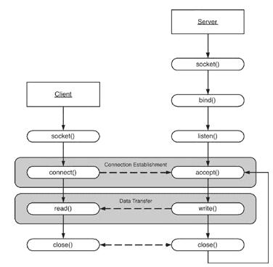
TCP编程API
www.yueqian.com.cn

Slide 67
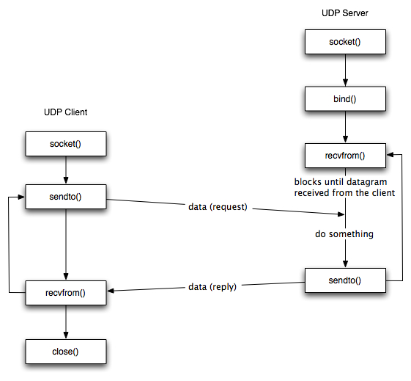
UDP编程API
www.yueqian.com.cn

Slide 68
TCP/IP协议网络封包格式
Ethernet
header
IP
header
TCP
header
App.
header
User
data
Ethernet
trailer
14
20
20
46 - 1500
www.yueqian.com.cn

Slide 69
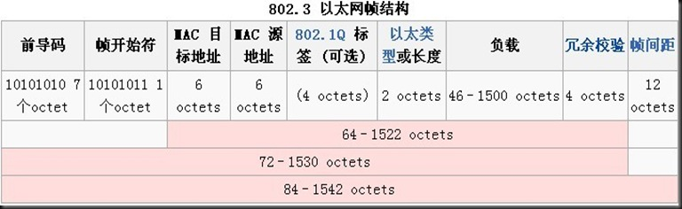
以太网头
www.yueqian.com.cn

Slide 70
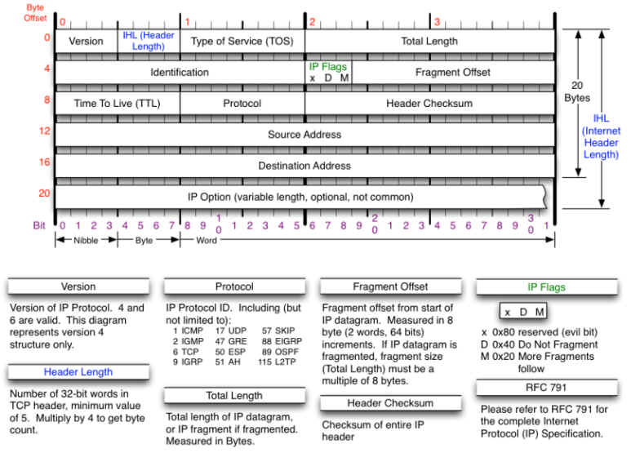
IP头
www.yueqian.com.cn

Slide 71
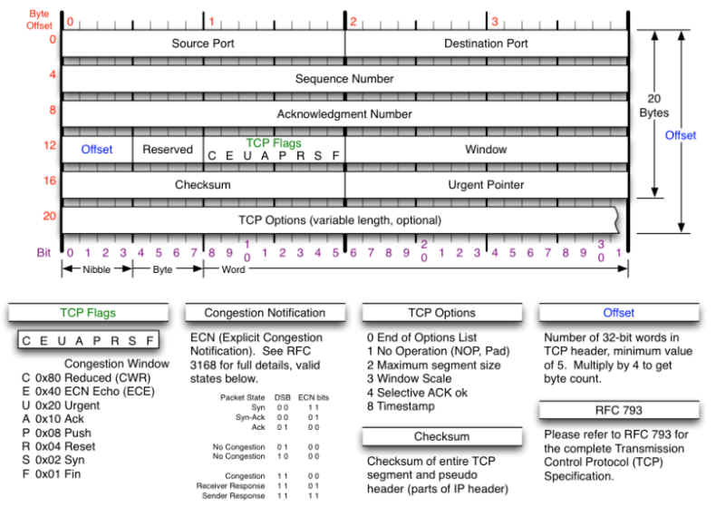
TCP头
www.yueqian.com.cn

Slide 72
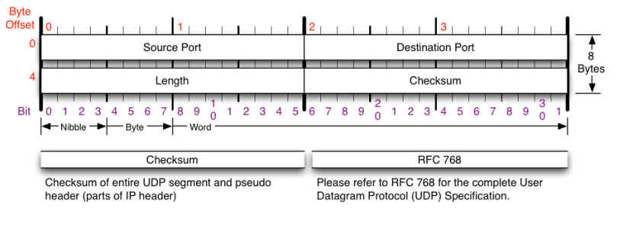
UDP头
www.yueqian.com.cn

Slide 73
2.TCP/IP网络编程
  预备知识
  系统调用
  TCP编程/UDP编程 API
  网络封包格式和IP，TCP头
  TCP握手过程
  I/O模型和服务器模型
  网络调试和协议分析—wireshark和tcpdump 使用
www.yueqian.com.cn

Slide 74
三、TCP通讯过程

Slide 75
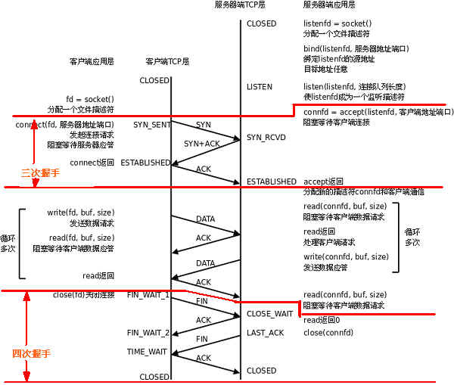
TCP三次/四次握手
www.yueqian.com.cn

Slide 76
四、IO模型和服务器模型

Slide 77
IO模型
在UNIX/Linux下主要有4种I/O 模型：
  阻塞I/O：
    最常用、最简单、效率最低
  非阻塞I/O：
    可防止进程阻塞在I/O操作上，需要轮询
  I/O 多路复用：
    允许同时对多个I/O进行控制
  信号驱动I/O:
    一种异步通信模型
www.yueqian.com.cn

Slide 78
阻塞I/O 模式
阻塞I/O 模式是最普遍使用的I/O 模式，大部分程序使用的都是阻塞模式的I/O 。
缺省情况下，套接字建立后所处于的模式就是阻塞I/O 模式。
前面学习的很多读写函数在调用过程中会发生阻塞。
  读操作中的read、recv、recvfrom
  写操作中的write、send
  其他操作：accept、connect
www.yueqian.com.cn

Slide 79
读阻塞
以read函数为例：
  进程调用read函数从套接字上读取数据，当套接字的接收缓冲区中还没有数据可读，函数read将发生阻塞。
  它会一直阻塞下去，等待套接字的接收缓冲区中有数据可读。
  经过一段时间后，缓冲区内接收到数据，于是内核便去唤醒该进程，通过read访问这些数据。
  如果在进程阻塞过程中，对方发生故障，那这个进程将永远阻塞下去。
www.yueqian.com.cn

Slide 80
写阻塞
在写操作时发生阻塞的情况要比读操作少。主要发生在要写入的缓冲区的大小小于要写入的数据量的情况下。
这时，写操作不进行任何拷贝工作，将发生阻塞。
一量发送缓冲区内有足够的空间，内核将唤醒进程，将数据从用户缓冲区中拷贝到相应的发送数据缓冲区。
UDP不用等待确认，没有实际的发送缓冲区，所以UDP协议中不存在发送缓冲区满的情况，在UDP套接字上执行的写操作永远都不会阻塞。
www.yueqian.com.cn

Slide 81
非阻塞模式I/O
当我们将一个套接字设置为非阻塞模式，我们相当于告诉了系统内核：“当我请求的I/O 操作不能够马上完成，你想让我的进程进行休眠等待的时候，不要这么做，请马上返回一个错误给我。”
当一个应用程序使用了非阻塞模式的套接字，它需要使用一个循环来不停地测试是否一个文件描述符有数据可读（称做polling）。
应用程序不停的polling 内核来检查是否I/O操作已经就绪。这将是一个极浪费CPU 资源的操作。
这种模式使用中不普遍。
www.yueqian.com.cn

Slide 82
非阻塞模式I/O
EWOULDBLOCK
EWOULDBLOCK
读到数据
read 返回
read 返回
read 返回
read
read
read
多次调用read后
用户态
核心态
套接字缓冲区中没有数据
……
套接字缓冲区中数据到达，进行数据复制
套接字缓冲区中没有数据
www.yueqian.com.cn

Slide 83
非阻塞模式的实现
fcntl()函数
  当你一开始建立一个套接字描述符的时候，系统内核将其设置为阻塞IO模式。
  可以使用函数fcntl()设置一个套接字的标志为O_NONBLOCK 来实现非阻塞。
  代码实现；
  1.fcntl( )函数
  int fcntl(int fd, int cmd, long arg);
  int flag；
  flag = fcntl(sockfd, F_GETFL, 0);
  flag |= O_NONBLOCK;
  fcntl(sockfd, F_SETFL, flag);
  2.ioctl() 函数
  int b_on =1;
  ioctl(sock_fd, FIONBIO, &b_on);
www.yueqian.com.cn

Slide 84
多路复用I/O
应用程序中同时处理多路输入输出流，若采用阻塞模式，将得不到预期的目的；
若采用非阻塞模式，对多个输入进行轮询，但又太浪费CPU时间；
若设置多个进程，分别处理一条数据通路，将新产生进程间的同步与通信问题，使程序变得更加复杂；
比较好的方法是使用I/O多路复用。其基本思想是：
  先构造一张有关描述符的表，然后调用一个函数。当这些文件描述符中的一个或多个已准备好进行I/O时函数才返回。
  函数返回时告诉进程那个描述符已就绪，可以进行I/O操作。
www.yueqian.com.cn

Slide 85
select()/poll()实现多路复用
#include <sys/time.h>
#include <sys/types.h>
#include <unistd.h>
int select(int n, fd_set *read_fds, fd_set *write_fds, fd_set *except_fds, struct timeval *timeout);
#include <sys/poll.h>
int poll(struct pollfd *ufds, unsigned int nfds, int timeout);
www.yueqian.com.cn

Slide 86
select()参数
maxfd
  所有监控的文件描述符中最大的那一个加1
read_fds
  所有要读的文件文件描述符的集合
write_fds
  所有要的写文件文件描述符的集合
except_fds
  其他要向我们通知的文件描述符
timeout
  超时设置.
  Null：一直阻塞，直到有文件描述符就绪或出错
  时间值为0：仅仅检测文件描述符集的状态，然后立即返回
  时间值不为0：在指定时间内，如果没有事件发生，则超时返回。
www.yueqian.com.cn

Slide 87
函数select
在我们调用select时进程会一直阻塞直到以下的一种情况发生.
  有文件可以读.
  有文件可以写.
  超时所设置的时间到.
为了设置文件描述符我们要使用几个宏：
  FD_SET 将fd加入到fdset
  FD_CLR 将fd从fdset里面清除
  FD_ZERO 从fdset中清除所有的文件描述符
  FD_ISSET 判断fd是否在fdset集合中
www.yueqian.com.cn

Slide 88
select
宏的形式:
  void FD_ZERO(fd_set *fdset)
  void FD_SET(int fd,fd_set *fdset)
  void FD_CLR(int fd,fd_set *fdset)
  int FD_ISSET(int fd,fd_set *fdset)
www.yueqian.com.cn

Slide 89
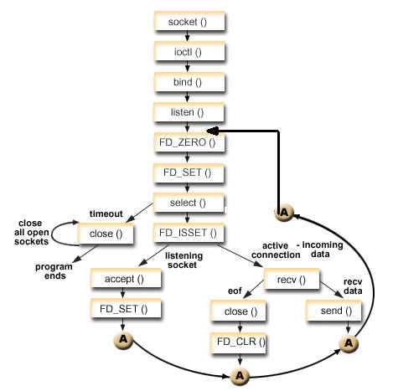
TCP多路复用
关键点：
1. select( )函数里面的各个文件描述符fd_set集合的参数在select( )前后发生了变化：
前：表示关心的文件描述符集合
后：有数据的集合（如不是在超时还回情况下）
2. 那么究竟是谁动了fd_set集合的奶酪？
答曰：kernel
思考：
这种模式下，多路网络连接时候能否真正多路并发处理？如果能，请说明理由，如不能，请给出改进意见
www.yueqian.com.cn

Slide 90
第七节
一、网络测试工具wireshark使用
二、网络属性设置和超时检测
三、OOB带外数据和广播、组播
四、UNIX域套接字

Slide 91
一、网络测试工具wireshark使用

Slide 92
常用调试测试工具
使用telnet测试TCP服务器端
使用lsof
使用tcpdump
使用netstat
使用sniffer
使用wireshark
Chariot
…
SmartBit—硬件
www.yueqian.com.cn

Slide 93
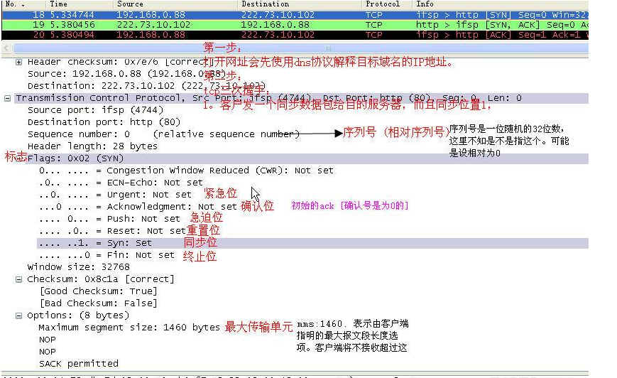
wireshark
www.yueqian.com.cn

Slide 94
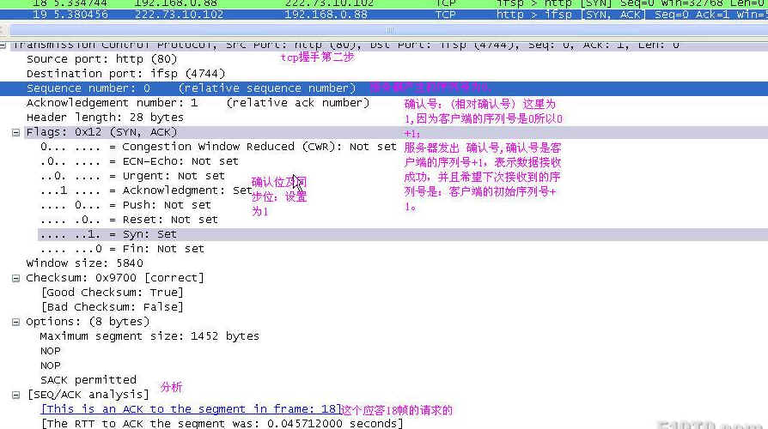
wireshark
www.yueqian.com.cn

Slide 95
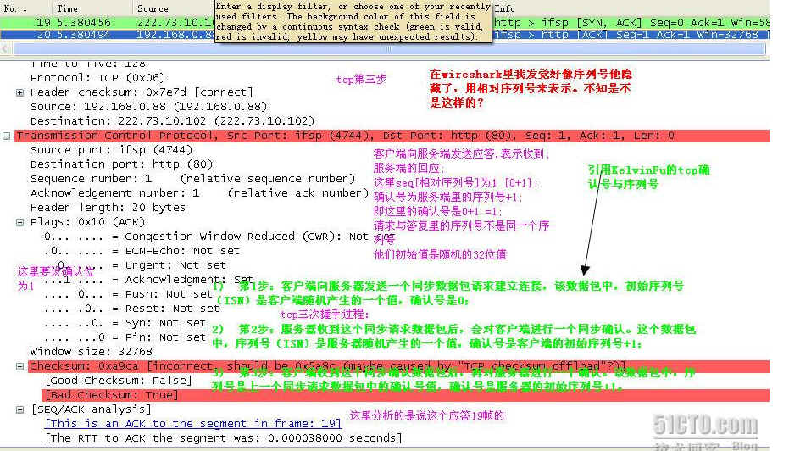
wireshark
www.yueqian.com.cn

Slide 96
二、网络属性设置和超时检测

Slide 97
网络信息检索函数
  gethostname() 获得主机名
  getpeername() 获得与套接口相连的远程协议地址
  getsockname() 获得本地套接口协议地址
  gethostbyname() 根据主机名取得主机信息 →endhostent()
  gethostbyaddr() 根据主机地址取得主机信息
  getprotobyname() 根据协议名取得主机协议信息
  getprotobynumber() 根据协议号取得主机协议信息
  getservbyname() 根据服务名取得相关服务信息
  getservbyport() 根据端口号取得相关服务信息
www.yueqian.com.cn

Slide 98
网络属性设置
getsockopt和setsockopt
int getsockopt(int sockfd,int level,int optname,void *optval,socklen_t *optlen)
int setsockopt(int sockfd,int level,int optname,const void *optval,socklen_t *optlen)
  level指定控制套接字的层次.可以取三种值:
  1)SOL_SOCKET:通用套接字选项.
  2)IPPROTO_IP:IP选项.
  3)IPPROTO_TCP:TCP选项.
  optname指定控制的方式(选项的名称),我们下面详细解释
optval获得或者是设置套接字选项.根据选项名称的数据类型进行转换
www.yueqian.com.cn

Slide 99
选项名称 说明 数据类型
========================================================================
SOL_SOCKET
------------------------------------------------------------------------
SO_BROADCAST 允许发送广播数据 int
SO_DEBUG 允许调试 int
SO_DONTROUTE 不查找路由 int
SO_ERROR 获得套接字错误 int
SO_KEEPALIVE 保持连接 int
SO_LINGER 延迟关闭连接 struct linger
SO_OOBINLINE 带外数据放入正常数据流 int
SO_RCVBUF 接收缓冲区大小 int
SO_SNDBUF 发送缓冲区大小 int
SO_RCVLOWAT 接收缓冲区下限 int
SO_SNDLOWAT 发送缓冲区下限 int
SO_RCVTIMEO 接收超时 struct timeval
SO_SNDTIMEO 发送超时 struct timeval
SO_REUSERADDR 允许重用本地地址和端口 int
SO_TYPE 获得套接字类型 int
SO_BSDCOMPAT 与BSD系统兼容 int
==========================================================================
IPPROTO_IP
-------------------------------------------------------------------------------------------------------------------------------
IP_HDRINCL 在数据包中包含IP首部 int
IP_OPTINOS IP首部选项 int
IP_TOS 服务类型
IP_TTL 生存时间 int
==========================================================================
IPPRO_TCP
-----------------------------------------------------------------------------------------------------------------------------
TCP_MAXSEG TCP最大数据段的大小 int
TCP_NODELAY 不使用Nagle算法 int
==========================================================
www.yueqian.com.cn

Slide 100
网络超时
在网络通信中，很多操作会使得进程阻塞
TCP套接字中的recv/accept/connect
UDP套接字中的recvfrom
超时检测的必要性
  避免进程在没有数据时无限制地阻塞
  当设定的时间到时，进程从原操作返回继续运行
www.yueqian.com.cn

Slide 101
网络超时检测（一）
设置socket的属性 SO_RCVTIMEO
参考代码如下
struct timeval tv;
tv.tv_sec = 5; // 设置5秒时间
tv.tv_usec = 0;
setsockopt(sockfd, SOL_SOCKET, SO_RCVTIMEO, &tv,
sizeof(tv)); // 设置接收超时
recv() / recvfrom() // 从socket读取数据
www.yueqian.com.cn

Slide 102
网络超时检测（二）
用select检测socket是否’ready’
参考代码如下
struct fd_set rdfs;
struct timeval tv = {5 , 0}; // 设置5秒时间
FD_ZERO(&rdfs);
FD_SET(sockfd, &rdfs);
if (select(sockfd+1, &rdfs, NULL, NULL, &tv) > 0) // socket就绪
{
recv() / recvfrom() // 从socket读取数据
}
www.yueqian.com.cn

Slide 103
网络超时检测（三）
设置定时器(timer), 捕捉SIGALRM信号
参考代码如下
void handler(int signo) { return; }
struct sigaction act;
sigaction(SIGALRM, NULL, &act);
act.sa_handler = handler;
act.sa_flags &= ~SA_RESTART;
sigaction(SIGALRM, &act, NULL);
alarm(5);
if (recv(,,,) < 0) ……
www.yueqian.com.cn

Slide 104
三、OOB带外数据和广播、组播

Slide 105
TCP带外数据
  TCP 上没有真正意义上的“带外数据”
  TCP 由 “紧急模式”的方法来传
    发送方：设置URG选项
    接收方：收到包含URG的TCP数据→设置带外数据标志指针->指针指向带外数据位置
    发送：
    send(int sockfd, void *buf, int len, int flags);
      其中flags设置为MSG_OOB
    接收：
      Recv(int sockfd, void *buf, int len, int flags);
        其中flags设置为MSG_OOB
www.yueqian.com.cn

Slide 106
TCP带外数据接收模式
  信号接收模式
  多路复用模式
参考DEMO
www.yueqian.com.cn

Slide 107
广播
  前面介绍的数据包发送方式只有一个接受方，称为单播
  如果同时发给局域网中的所有主机，称为广播
  只有用户数据报(使用UDP协议)套接字才能广播
  广播地址
    以192.168.1.0 (255.255.255.0) 网段为例，最大的主机地址192.168.1.255代表该网段的广播地址
    发到该地址的数据包被所有的主机接收
    255.255.255.255在所有网段中都代表广播地址
www.yueqian.com.cn

Slide 108
广播发送
创建用户数据报套接字
缺省创建的套接字不允许广播数据包，需要设置属性
  setsockopt可以设置套接字属性
接收方地址指定为广播地址
指定端口信息
发送数据包
www.yueqian.com.cn

Slide 109
setsockopt
int setsockopt(int s, int level, int optname, const void *optval, socklen_t optlen);
  头文件：<sys/socket.h>
  level : 选项级别（例如SOL_SOCKET）
  optname : 选项名（例如SO_BROADCAST）
  optval : 存放选项值的缓冲区的地址
  optlen : 缓冲区长度
  返回值：成功返回0 失败返回-1并设置errno
www.yueqian.com.cn

Slide 110
广播发送示例
sockfd = socket(,,);
……
int on = 1;
setsockopt(sockfd, SOL_SOCKET, SO_BROADCAST, &on, sizeof(on));
……
sendto(;;;;;);
www.yueqian.com.cn

Slide 111
广播接收
创建用户数据报套接字
绑定本机IP地址和端口
  绑定的端口必须和发送方指定的端口相同
等待接收数据
www.yueqian.com.cn

Slide 112
组播
单播方式只能发给一个接收方。
广播方式发给所有的主机。过多的广播会大量占用网络带宽，造成广播风暴，影响正常的通信。
组播(又称为多播)是一种折中的方式。只有加入某个多播组的主机才能收到数据。
多播方式既可以发给多个主机，又能避免象广播那样带来过多的负载(每台主机要到传输层才能判断广播包是否要处理)
www.yueqian.com.cn

Slide 113
网络地址
A类地址
  第1字节为网络地址，其他3个字节为主机地址。第1字节的最高位固定为0
  1.0.0.1 – 126.255.255.255
B类地址
  第1字节和第2字节是网络地址，其他2个字节是主机地址。第1字节的前两位固定为10
  128.0.0.1 – 191.255.255.255
C类地址
  前3个字节是网络地址，最后1个字节是主机地址。第1字节的前3位固定为110
  192.0.0.1 – 223.255.255.255
D类地址（组播地址）
  不分网络地址和主机地址，第1字节的前4位固定为1110
  224.0.0.1 – 239.255.255.255
www.yueqian.com.cn

Slide 114
组播发送
创建用户数据报套接字
接收方地址指定为组播地址
指定端口信息
发送数据包
www.yueqian.com.cn

Slide 115
组播接收
创建用户数据报套接字
加入多播组
绑定本机IP地址和端口
  绑定的端口必须和发送方指定的端口相同
等待接收数据
www.yueqian.com.cn

Slide 116
加入多播组
struct ip_mreq
{
struct in_addr imr_multiaddr;
struct in_addr imr_interface;
};
struct ip_mreq mreq;
bzero(&mreq, sizeof(mreq));
mreq.imr_multiaddr.s_addr = inet_addr(“224.10.10.1”);
mreq.imr_interface.s_addr = htonl(INADDR_ANY);
inet_pton(AF_INET,”192.168.7.89”, (void *)& mreq.imr_interface);
setsockopt(sockfd, IPPROTO_IP, IP_ADD_MEMBERSHIP, &mreq,
sizeof(mreq));
www.yueqian.com.cn

Slide 117
四、UNIX域套接字

Slide 118
UNIX域套接字
socket同样可以用于本地通信
创建套接字时使用本地协议PF_UNIX(或PF_LOCAL)。
  socket(AF_LOCAL, SOCK_STREAM, 0)
  socket(AF_LOCAL, SOCK_DGRAM, 0)
分为流式套接字和用户数据报套接字
和其他进程间通信方式相比使用方便、效率更高
常用于前后台进程通信
www.yueqian.com.cn

Slide 119
UNIX域套接字
本地地址结构
struct sockaddr_un // <sys/un.h>
{
sa_family_t sun_family;
char sun_path[108]; // 套接字文件的路径
};
填充地址结构
struct sockaddr_un myaddr;
bzero(&myaddr, sizeof(myaddr));
myaddr.sun_family = AF_UNIX;
strcpy(myaddr.sun_path, “/tmp/mysocket”);
www.yueqian.com.cn

Slide 120
UNIX域(流式)套接字
服务器端
socket(AF_UNIX, SOCK_STREAM, 0)
bind(，本地地址， )
listen(，)
accept(，，)
recv() / send()
……
www.yueqian.com.cn

Slide 121
UNIX域(流式)套接字
客户端
socket(PF_UNIX, SOCK_STREAM, 0)
bind(，本地地址， ) // 可选
connect(，，)
recv() / send()
……
www.yueqian.com.cn

Slide 122
UNIX域(用户数据报)套接字
服务器端
socket(PF_UNIX, SOCK_DGRAM, 0)
bind(，本地地址， )
recvfrom()
sendto()
www.yueqian.com.cn

Slide 123
UNIX域(用户数据报)套接字
客户端
socket(PF_UNIX, SOCK_DGRAM, 0)
bind(，本地地址， ) // 可选
sendto()
recvfrom() // 若没有绑定地址，无法接收数据
……
www.yueqian.com.cn

